Slide 1
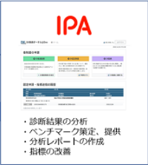
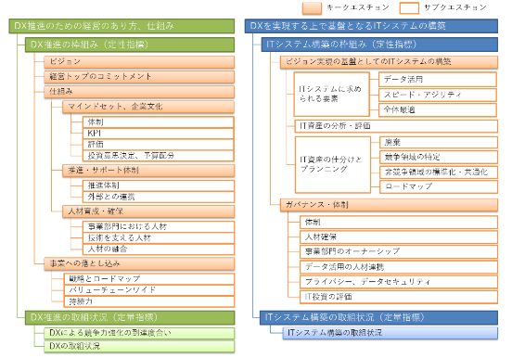
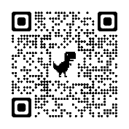
DX推進指標による自己診断支援の考え方
自己診断書作成では、2時間の面談／メンタリングのほか、オンライン会議、企業訪問等を行い、現場のDX推進の現状についてヒアリングいたします。それらを踏まえてDX診断結果をレポートとして作成、必要に応じた個別の企業相談等の対応をいたします。
経済産業省が発行した指標を活用して、診断を行います。
定性指標（経産省ウェブサイトより引用）
DX診断
結果
（企業カルテ）
①DX推進指標の選定
全62項目のうち、企業規模
等に応じて必要な項目を診断
②成熟度評価、目標設定
現状と3年後の成熟度を6段階評価及び設定（理由含）
③デジタル化アクション提言
3年後に向けた主要なデジタル化推進のアクション整理
注）本事業独自のレポートです。ただ、ご要望に応じてDX推進指標を用いた診断の主幹元であるIPAに正式診断依頼も可能です
DX推進指標活用セミナー
お申込み用紙
下表にご記入のうえ ①FAX または ②電子メールでご返送、あるいは③二次元コードからお申込みください。
会社名
希望日時
2022/7/28(木)
✔
13:30~15:00
お名前
✔
15:30~17:00
2022/8/9(火)
✔
13:30~15:00
ご連絡の取れるお電話番号
✔
15:30~17:00
※どの回もセミナーの内容は同じになります。
ご都合のよい日時を選んでお申込みください。
お申込み用
二次元コード
メールアドレス
※お手持ちのスマートフォンなどで読み取ると、直接申込みフォームへアクセスできます。
茨城県産業技術イノベーションセンター 新ビジネス支援グループ 高岡,関谷行き
電話 029(293)7495 電子メール business2@itic.pref.ibaraki.jp
ホームページ http://www.itic.pref.ibaraki.jp/index.html
FAX : 029-293-8029
Notes:
-選択欄：DX診断を受けたい希望日時

